Slide 1
STRUKTUR DATA

Slide 2
Struktur data
cara menyimpan atau merepresentasikan data di dalam komputer agar bisa dipakai dengan efisien
Kata kunci efisien yang menurut kamus besar bahasa indonesia berarti "tepat atau sesuai untuk mengerjakan (menghasilkan) sesuatu (dng tidak membuang-buang waktu, tenaga, biaya)"

Slide 3
1. Konsep dasar struktur data
Data itu apa sih?" data adalah representasi dari fakta di dunia nyata yang disimpan atau direpresentasikan dalam tulisan, suara, gambar, sinyal, atau simbol
Cara kita ngatur data-data itulah yang disebut dengan struktur data

Slide 4
Struktur data dibagi menjadi 2, yaitu:
Struktur data sederhana (array dan record)
Struktur data majemuk yang juga dibagi dua,yaitu linier (Stack, Queue, Linked list) dan non linier (graph dan pohon biner)

Slide 5
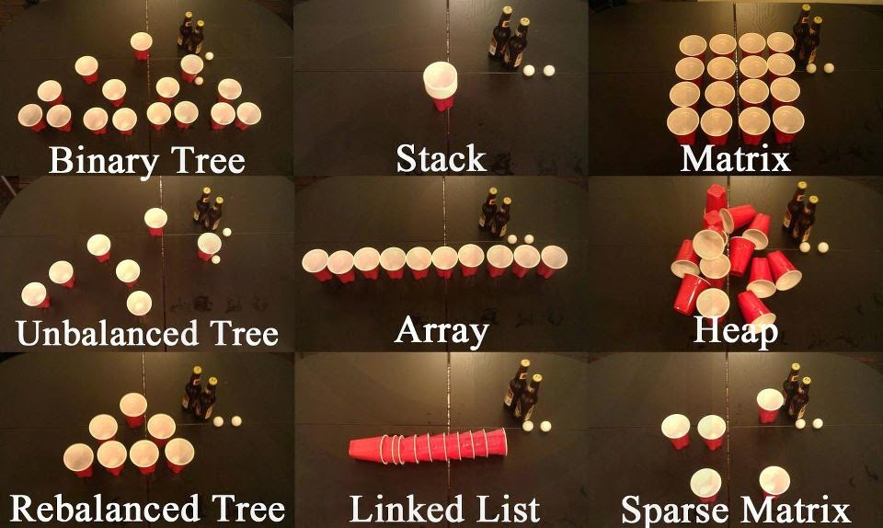
Bagian Struktur Data

Slide 6
2. Konstanta dan Variabel
Dalam membuat program seringkali kita menggunakan angka atau string secara berulang-ulang.untuk memudahkannya kita boleh menggantinya dengan konstanta atau variabel

Slide 7
Konstanta dan variabel itu sebenarnya hampir sama, bedanya adalah
Konstanta | Variabel
Bersifat Tetap | Bersifat Dinamis
Nilai sudah dideklarasikan di awal | Nilai tidak dideklarasikan di awal
program | program

Slide 8
Variable mempunyai aturan dalam pendeklarasiannya
Nama variabel harus diawali dengan huruf.
Tidak boleh menggunakan spasi pada satu nama variabel. Spasi bisa diganti dengan karakter underscore (_).
Nama variabel tidak boleh mengandung karakter-karakter khusus, seperti : .,+, -, *, /, <, >, &, (, ) dan lain-lain.
Nama variabel tidak boleh menggunakan kata-kata kunci d bahasa pemrograman

Slide 9
Konstanta mempunyai aturan yang sama dengan variabel dalam pendeklarasiannya, akan tetapi mempunyai sedikit perbedaan yaitu diawali dengan keyword const atau #define.

Slide 10
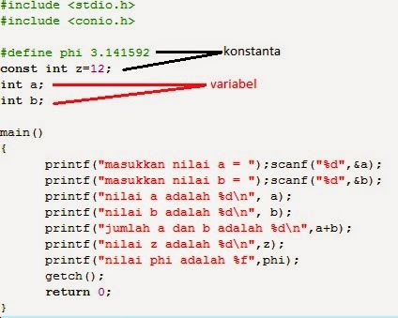
contoh perbedaan konstanta dan variabel

Slide 11
3. Tipe Data
Pemakaian data yang tepat membuat program yang kita buat efektif. Tipe data digolongkan menjadi beberapa jenis, yaitu ;
numeric : integer, shortinteger
real : double, float
logika : boolean
karakter : string, char, varchar

Slide 12
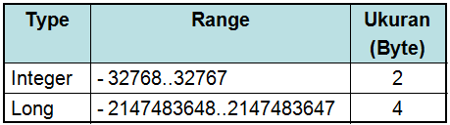
TYPE DATA SEDERHANA (Dalam Program C++)
INTEGER Merupakan Bilangan Bulat dan tidak mengandung pecahan. seperti : ...-3,-2,-1,0,1,2,3,....
Type data Integer

Slide 13
2. FLOAT
Type data yang merupakan bilangan pecahan. Jenis Data float ditulis dgn menggunakan titik(koma) desimal. Misalnya : 0.32 4,35 -131.128 Type Real dapat juga ditulis dengan Rumus : M * Re = X M = Pecahan, R = Radix, e = Exponen, X = Hasil Bilangan,

Slide 14
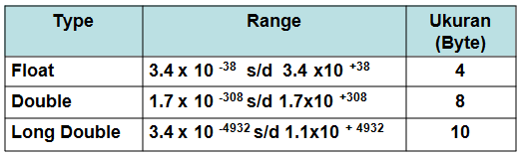
Misalnya : 3.2 * 10-1 = 0.32 4.35 * 102 = 435 Type data FLOAT

Slide 15
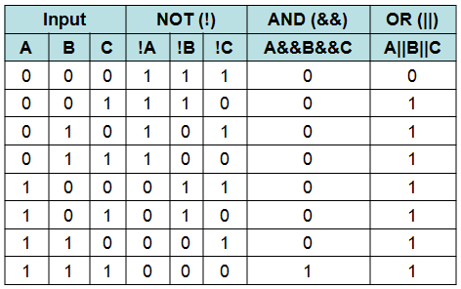
3. BOOL ATAU LOGICAL
Type data yang hanya mempunyai dua bentuk keluaran yaitu nilai True dan False (Benar Salah) yang dinyatakan dengan 1 dan 0, Sehingga satuan data yang terpakai cukup satu bit saja. Operator yang digunakan adalah : And, Or dan Not.

Slide 16
4. CHARACTER
Type data yang terdiri dari aksara (simbol) yang meliputi digit numerik, character alfabetik dan spesial character. Untuk menuliskan tipe char, karakter perlu ditulis di dalam tanda petik tunggal ( ‘ ) Contoh : ‘A’ -> karakter berupa huruf A ‘1’ -> karakter berupa angka 1 ‘*’ -> karakter simbol *

Slide 17
5. STRING
Merupakan type data majemuk yang terbentuk dari kumpulan character sebanyak 256 (default) dengan jangkauan niai 0 - 255. Kumpulan character yang digunakan untuk membentuk String dinamakan alfabet. Pemberian nilai String diapit dengan tanda petik ganda (“) Bentuk umum penulisan tipe data ini adalah : tipe_data pengenal [panjang] ; pengenal = nama variabel panjang = bilangan bulat yg menunjukan jumlah karakter Contoh : char nama[15] ;

Slide 18
Fungsi pada Operasi STRING 1. Strcpy() untuk menyalin nilai string. 2. Strcat() untuk menggabungkan nilai string. 3. Strcmp() untuk membandingkan 2 nilai string. 4. Strlen() untuk mengetahui panjang nilai string. 5. Strchr () untuk mencari nilai karakter dalam string.

Slide 19
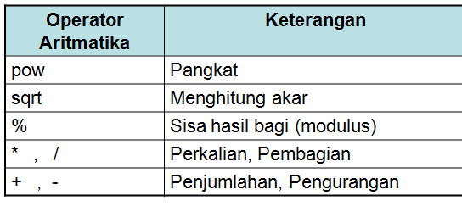
Jenis-jenis Operator Dalam Bahasa C++

Slide 20
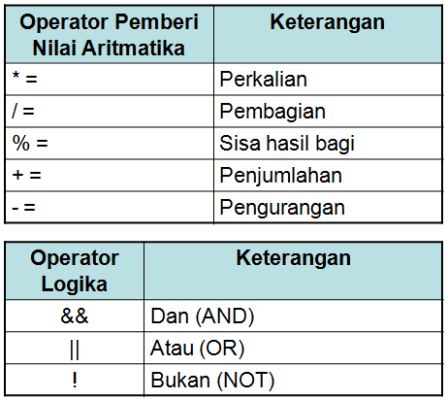
Jenis-jenis Operator Dalam Bahasa C++ (2)

Slide 21
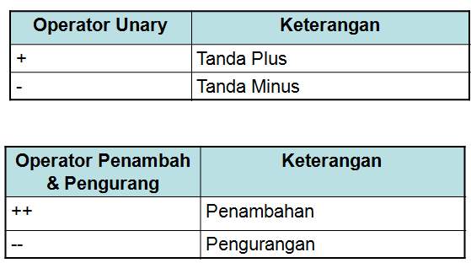
Jenis-jenis Operator Dalam Bahasa C++ (3)

Slide 22
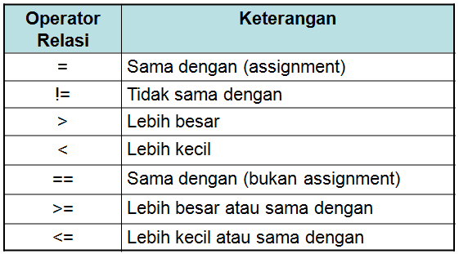
Jenis-jenis Operator Dalam Bahasa C++ (4)

Slide 23
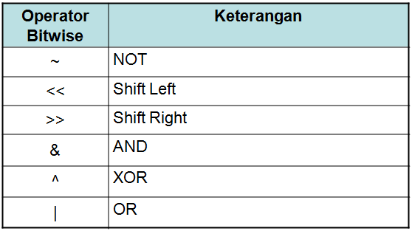
Jenis-jenis Operator Dalam Bahasa C++ (5)

Slide 24
TYPE TERSTRUKTUR (Dalam Program C++)
Bermanfaat untuk mengelompokkan sejumlah data dengan tipe data yang berlainan. Contoh : struct data_pegawai { int nip; char nama[25]; char alamat[40]; }

